Slide 1
MongoDB una BD NoSql
Curso de invierno: desarrollo de aplicaciones Web Jala
Grupo : Elvis, Romel Z., Marcel V., Franz López e Indira C.
http://www.mongodb.org/

Slide 2
Contenido
BD Antes y Después
BD relacionales Vs BD NoSql
Definición de BD NoSql
Clasificación de BD NoSQL
Arquitectura
Bases de Datos Documentales
MongoDB

Slide 3
BD´s Antes y Después
Jerárquicas y en Red
Anteriores a las relacionales
Relacionales en todos lados, actualidad
Manejo de conjuntos
Transacciones
Seguridad
ACID
DB NoSql, actualidad y ¿ futuro ?
Necesidad de escalabilidad
Rapidez

Slide 4
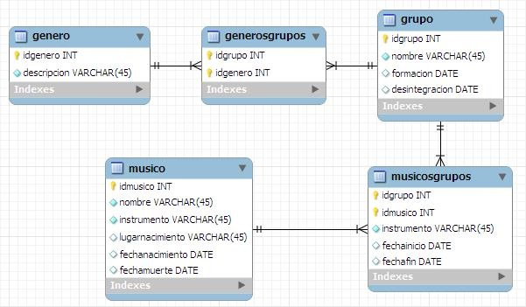
Modelo Relacional
Lo que ya sabemos
Basado en la teoría de conjuntos.
Datos en tablas bidimensionales.
Se basa en el concepto de relación.
Sencillo y fácil de modificar.
Operadores con gran poder de manipulación de datos.
No incluye comportamiento de los datos.

Slide 5
BD relacionales aseguran ACID
BD
Rel
A
I
D
C
Atomic
Todo o nada
Consistent
Estado lógico consistente
Isolated
Concurrencia sin interferencia
Durable
Garantiza lo grabado

Slide 6
¿Por qué surge NoSQL?
Poca eficiencia en determinadas aplicaciones en las bases de datos relacionales.
Aumento de lecturas y escrituras.
Gran conjunto de transacciones con gran numero de escrituras.
Sentencias complejas.
Los primeros precursores son desarrolladores Web y Java.
Solucionan terabytes e incluso petabytes de datos para la Web 2.0.
Máquinas de un costo más reducido, gracias a su nivel de escalabilidad.

Slide 7
¿Por qué surge NoSQL?
Las aplicaciones web modernas tienes distintos desafios:
- Datos a escala web.
- Alta lecturas y escrituras.
- Cambios de esquema de datos frecuentes.
- Las aplicaciones sociales no necesitan el mismo nivel de ACID.

Slide 8
Comparación
Base datos Relacional
Base de datos NOSQL
Estructurada.
ACID.
Escalamiento Vertical.
Base de datos Maduras
No Estructurado.
Eventualmente consistente.
Escalamiento Horizontal.
Base de datos No maduras
Base de datos dinámica.

Slide 9
Aparece NoSql Definición
NOSQL
No Relacional
Sin esquemas
No hay tablas, joins, ACID
Significa: Not Only SQL
Alternativa a persistir en bases de datos relacionales
Libre de esquema
Libre estructura
En general
Distribuidas
Alta disponibilidad
Escalables

Slide 10
Aparece NoSQL
Es un término usado para agrupar una serie de almacenes de datos no relacionales.
No proporciona garantías ACID.
Normalmente no tienen esquemas fijos de tablas ni sentencias "join".
Acuñado a principios de 2009 por un empleado de Rackspace,
Eric Evans.

Slide 11
Aparece NoSQL
Ya que ACID no es posible siempre
Hay otras fuerzas: disponibilidad, escalabilidad, que ha nacido en gran parte por Internet
CAP muestra que no podemos tenerlo todo
BASE es aceptable en algunos sistemas (notablemente, grandes aplicaciones en Internet)
Entonces:
Se puede encarar la persistencia en algo que no es base de datos relacional
Pasan de Consistencia a Consistencia Eventual en general
Harán hincapié en A o P de CAP.

Slide 12
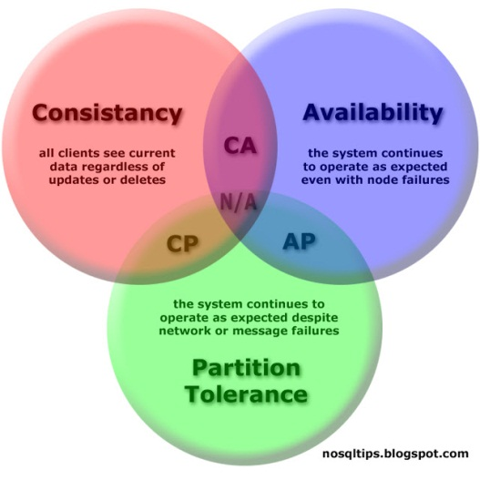
Teorema CAP
Consistency
Todo o Nada
Si hay réplicas, en el mismo estado
Availability
Siempre disponible
Si cae una réplica, sigue otra
Partition-Tolerance
Si hay partes de la red que no se comunican, seguir procesando
Lanzado como una conjetura en el año 2000 por Eric Brewer.
Asegura solo dos de éstas: consistencia, disponibilidad y tolerancia a particiones.
CP: el sistema ejecutará las operaciones de forma consistente, aunque se pierda la comunicación entre nodos (partición del sistema).
AP: el sistema siempre responderá a las peticiones, aunque se pierda la comunicación entre nodos (partición del sistema).
CA: el sistema siempre responderá a las peticiones y los datos procesados serán consistentes.

Slide 13
Transacciones BASE
Basic
Available
Soft state
Eventually consistent
Consistencia débil.
Prima la disponibilidad.
Mejor esfuerzo.
Respuestas aproximadas OK.
Agresivo (optimista).
Más sencillo y más rápido
NoSQL
B
S
E
A

Slide 14
Cuando usar NOSQL
NOSQL
Esquemas flexibles
Escalabilidad Real
Millones de usuarios
Soporte a prueba de fallos

Slide 15
Ventajas
Codigo abierto
Confiable, seguro y facil de implementr
Cero costo
Manejo de datos
Estructura distribuida
BigTable : 1000 millones de celdas de datos por dia.
MapReduce: 20 petabytes por dia (10^15 bytes)Sistema de consulta simple
Diferentes dbs para aplicaciones
Documental
Grafos
Clave/valor
Multivalor

Slide 16
Desventajas
Falta de madurez para empresas
Poca credibilidad
Falta de Experiencia
Pocos conocen esta tecnologia
Compatibilidad
Interfaz de consulta unica.
Pocas normas en comun.

Slide 17
Clasificación de BD NoSql
Base de Datos Clave/Valor (Key-Value store)
Ej: Amazon Dynamic, Voldemort, Tokyo Cabinet
Base de Datos Tabular
Ej: Google BigTable, Cassandra, HBase
Base de datos Documentales
Ej: Apache CouchDB, MongoDB
Base de Datos en grafos
Ej: Neo4j
Base de datos Orientadas a Objetos
DB4O

Slide 18
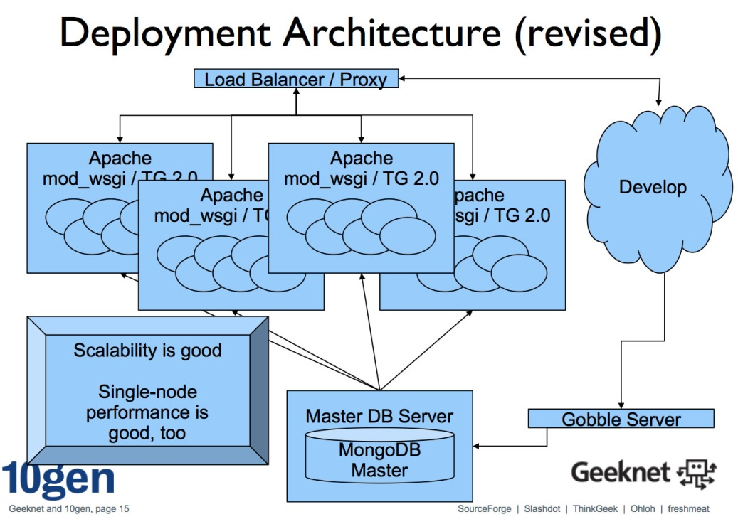
Arquitectura de la BD NoSQL
Emplean una arquitectura distribuida.
Utilizan tablas hash distribuidas.
Estructuras de datos sencillas.
Ofrecen garantías de consistencia débiles.
Arquitectura Distribuida
Modo redundante

Slide 19
Bases de Datos Documentales

Slide 20
Bases de datos documentales
Documentos
{ FirstName:"Bob", Address:"5 Oak St.", Hobby:"sailing" }
Formatos: XML, YAML, JSON, BSON, binarios como PDF.
Claves
Recuperación

Slide 21
BD relacionales vs BD documentales
Bases de datos relacionales
Esquema explícito predefinido .
Tablas de datos uniformes.
Normalizado.
Los objetos se expanden en varias tablas.
Duplicación reducida.
Conocimiento previo del esquema.
Consultas dinámicas de esquemas estáticos
Bases de datos orientadas a documentos
Esquema implícito dinámico.
Colección de documentos con estructura variable.
Desnormalizado.
Los documentos se autocontienen.
Los datos suelen estar duplicados.
Solo es necesario conocer el nombre del documento.
Consultas estáticas de esquemas dinámicos

Slide 22
Características
No proporcionan relaciones estrictas entre los documentos.
Las relaciones están integradas en los mismos documentos.
Guardan datos semi-estructurados.
Escalado horizontal sencillo y flexible.
Modelo de datos: colecciones de documentos que contienen colecciones de claves-valor.
Modelado de datos natural.
Amigables al programador
Desarrollo rápido
Orientadas a la web.
Optimizado para la nube.

Slide 23
Ejemplos
MongoDB
CouchDB
Terrastore
RavenDB
OrientDB
ThruDB
SisoDB
RaptorDB
CloudKit
Perservere
Jackrabbit

Slide 24
Documentos
Compuesto de campos
Strings, números, fechas, listas ordenadas, mapas asociativos.
Cada documento se identifica con un Id
"Subject": "I like Plankton" "Author": "Rusty" "PostedDate": "5/23/2006" "Tags": ["plankton", "baseball", "decisions"] "Body": "I decided today that I don't like baseball. I like plankton."

Slide 25
Propiedades
Provee ACID
Las actualizaciones son serializadas (ejecutadas en serie)
Las lecturas pueden ser concurrentes: cada lector obtiene un “snapshot” consistente de la base

Slide 26
Distribuida
La base de datos se distribuye entre pares
Servidores y clientes offline
Si vuelve a online, una instancia replica los cambios bidireccionalmente
Resuelve los conflictos, los trata no como excepciones, sino el estado normal
Los conflictos pueden resolverse manualmente o mediante agentes distribuidos

Slide 27
MongoDB

Slide 28
NoSql – orientado a documentos
MongoDB forma parte de la nueva familia de sistemas de base de datos NoSQL. En vez de guardar los datos en tablas como se hace en las base de datos relacionales, MongoDB guarda estructuras de datos en documentos tipo JSON con un esquema dinámico
Dentro de las bases de datos NoSQL, probablemente una de las más famosas sea MongoDB. Con un concepto muy diferente al de las bases de datos relacionales, se está convirtiendo en una interesante alternativa.

Slide 29
¿ Qué es mongodb ?
MongoDB (de la palabra en inglés “humongous” que significa enorme) es un sistema de base de datos NoSQL orientado a documentos, desarrollado bajo el concepto de código abierto.
Open Source
Escrito en C++
Orientado a Documentos estilo JSON
Para el almacenamiento de datos usa el formato BSON (Binary JSON)
Replicación y Disponibilidad
Auto-Sharding
Rico modelo de queries
Documentos con documentos embebidos o referenciados

Slide 30
¿ Por qué utilizer Bongo DB?
Mysql sigue siendo el rey en el departamento de bases de datos, pero eso no quiere decir que no podamos optar por otras opciones un poco menos convencionales
La principal razon para utilizar mongoDB es su veloidad, es EXTREMADAMENTE rápido dada su naturaleza no relacional

Slide 31
Descripción de recursos:
Binarios oficiales disponibles para Windows, Mac OS X, Linux y Solaris, así como el código fuente.
Drivers oficiales disponibles para C, C#, C++, Haskell, Java, JavaScript, Perl, PHP, Python, Ruby, Scala entre otros.
Consultas JavaScript ad-hoc que permiten localizar datos usando cualquier criterio de cualquier atributo de documento.
Soporte a expresiones regulares en consultas.
Replicación Maestro/esclavo similar a MySQL.
Escalamiento horizontal usando auto-sharding.
Almacenamiento de archivos grandes usando GridFS.
Soporte a indexación de atributos, semejante a los RDBMS.
Documentación detallada.

Slide 32
¿ MongoDB orientada a documentos ?
Esto quiere decir que en lugar de guardar los datos en registros, guarda los datos en documentos. Estos documentos son almacenados en BSON, que es una representación binaria de JSON.
Una de las diferencias más importantes con respecto a las bases de datos relacionales, es que no es necesario seguir un esquema. Los documentos de una misma colección – concepto similar a una tabla de una base de datos relacional -, pueden tener esquemas diferentes.

Slide 33
¿ Cómo ?
Imaginemos que tenemos una colección a la que llamamos Personas. Un documento podría almacenarse de la siguiente manera:
{
Nombre: "Pedro",
Apellidos: "Martínez Campo",
Edad: 22,
Aficiones: ["fútbol","tenis","ciclismo"],
Amigos: [
{
Nombre:"María",
Edad:22
},
{
Nombre:"Luis",
Edad:28
}
]
}

Slide 34
¿ Cómo ?
El documento anterior es un clásico documento JSON. Tiene strings, arrays, subdocumentos y números. En la misma colección podríamos guardar un documento como este:
{
Nombre: "Luis",
Estudios: "Administración y Dirección de Empresas",
Amigos:12
}
Este documento no sigue el mismo esquema que el primero. Tiene menos campos, algún campo nuevo que no existe en el documento anterior e incluso un campo de distinto tipo.
Esto que es algo impensable en una base de datos relacional, es algo totalmente válido en MongoDB.

Slide 35
¿ Cómo funciona ?
MongoDB viene con una consola donde podemos ejecutar los comandos. Esta cestá construida sobre JavaScript, por lo que las consultas se realizan utilizando ese lenguaje.
Además de las funciones de MongoDB, podemos utilizar muchas de las funciones propias de JavaSciprt. En la consola también podemos definir variables, funciones o utilizar bucles.
Si queremos usar nuestro lenguaje de programación favorito, existen drivers para un gran número de ellos. Hay drivers oficiales para C#, Java, Node.js, PHP, Python, Ruby, C, C++, Perl o Scala. Aunque estos drivers están soportados por MongoDB, no todos están en el mismo estado de madurez. Por ejemplo el de C es una versión alpha. Si queremos utilizar un lenguaje concreto, es mejor revisar los drivers disponibles para comprobar si son adecuados para un entorno de producción.

Slide 36
¿ Cuando usar MongoDB ?
Aunque se suele decir que las bases de datos NoSQL tienen un ámbito de aplicación reducido,MongoDB se puede utilizar en muchos de los proyectos que desarrollamos en la actualidad.
Cualquier aplicación que necesite almacenar datos semi estructurados puede usar MongoDB. Es el caso de las típicas aplicaciones CRUD o de muchos de los desarrollos web actuales.
Eso sí, aunque las colecciones de MongoDB no necesitan definir une esquema, es importante que diseñemos nuestra aplicación para seguir uno. Tendremos que pensar si necesitamos normalizar los datos, denormalizarlos o utilizar una aproximación híbrida. Estas decisiones pueden afectar al rendimiento de nuestra aplicación. En definitiva el esquema lo definen las consultas que vayamos a realizar con más frecuencia.
MongoDB es especialmente útil en entornos que requieran escalabilidad. Con sus opciones de replicación y sharding, que son muy sencillas de configurar, podemos conseguir un sistema que escale horizontalmente sin demasiados problemas.

Slide 37
¿Cuándo no usar MongoDB?
En MongoDB no existen las transacciones. Aunque nuestra aplicación puede utilizar alguna técnica para simular las transacciones, MongoDB no tiene esta capacidad. Solo garantiza operaciones atómicas a nivel de documento. Si las transacciones son algo indispensable en nuestro desarrollo, deberemos pensar en otro sistema.
Tampoco existen los JOINS. Para consultar datos relacionados en dos o más colecciones, tenemos que hacer más de una consulta. En general, si nuestros datos pueden ser estructurados en tablas, y necesitamos las relaciones, es mejor que optemos por un RDBMS clásico.
Y para finalizar, están las consultas de agregación. MongoDB tiene un framework para realizar consultas de este tipo llamado Aggregation Framework. También puede usar Map Reduce. Aún así, estos métodos no llegan a la potencia de un sistema relacional. Si vamos a necesitar explotar informes complejos, deberemos pensar en utilizar otro sistema. Eso sí, esta es una brecha que MongoDB va recortando con cada versión. En poco tiempo esto podría dejar de ser un problema.

Slide 38
Recursos:
http://www.mongodb.org
Tutoriales:
http://www.charlascylon.com/mongodb
http://www.manualweb.net/tutorial-mongodb/

Slide 39
¿ Más sobre BongoDB ?

